Slide 1

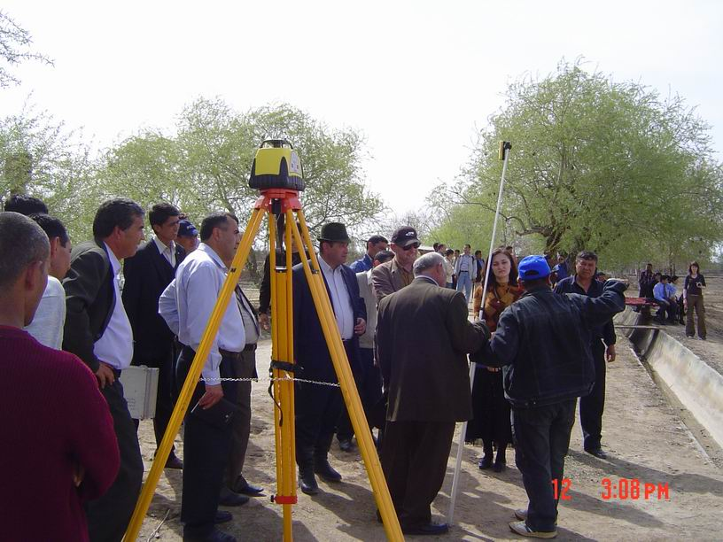
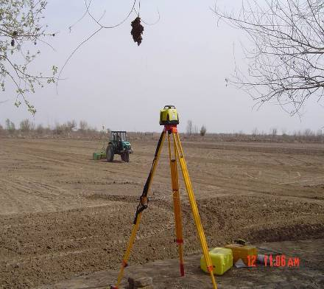
Хоразм Агромаслаҳат Маркази
Хорезмский Агро-Консультативный центр
Khorezm Rural Advisory Support Service
ЕРЛАРНИ ЛАЗЕР НИВЕЛИРИДА ТЕКИСЛАШ
қ/х.ф.н. О.Эгамбердиев, Хоразм Агромаслаҳат маркази (KRASS);
Собиров К., Хоразм вилоят Гурлан туман “Собир Гурланли” ф.х.раҳбари
28 Май 2013йил, Ташкент

Slide 2
Хоразм Агромаслаҳат Маркази
Хорезмский Агро-Консультативный центр
Khorezm Rural Advisory Support Service
Дала нотекислигидан келиб чиқадиган ортиқча сув тақсимоти
№ | Дала майдони рельефи (см) | Суғориш сувининг ортиқча сарфи (м³) | Суғориш суви орқали шўрланишнинг келиб чиқиши (0.5 г/л) | Ортиқча суғориш орқали ер ости суви кўтарилиши (тупр. ғов.40%)
1 | 5 | 500 | 250 кг/га | 0.2 м
2 | 10 | 1000 | 500 кг/га | 0.4 м
3 | 15 | 1500 | 750 кг/га | 0.6 м
4 | 20 | 2000 | 1000 кг/га | 0.8 м
5 | 25 | 2500 | 1250 кг/га | 1.0 м

Slide 3
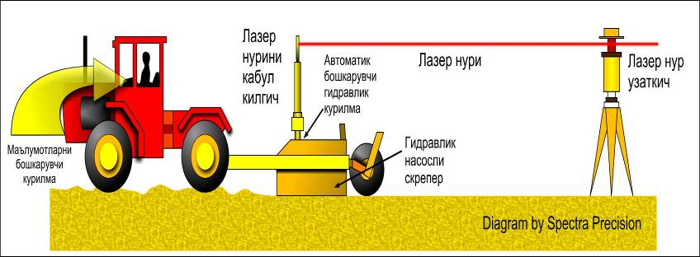
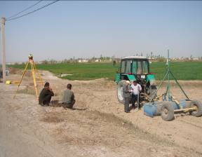
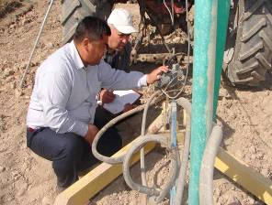
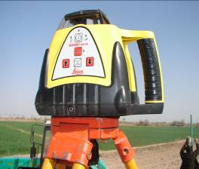
Хоразм Агромаслаҳат Маркази
Хорезмский Агро-Консультативный центр
Khorezm Rural Advisory Support Service
Дала майдон юзасининг энг паст ва баланд жойлар фарқи 1-3 см.дан ошмайдиган даражадаги, махсус лазер жиҳозли қурилмаларида текислаш усули.

Slide 4
Хоразм Агромаслаҳат Маркази
Хорезмский Агро-Консультативный центр
Khorezm Rural Advisory Support Service
Лазер нивелирида текислашнинг афзалликлари
Суғориш суви сарфи 20-25 %га тежалади;
Сувдан фойдаланиш самарадорлиги 30 - 40%га ортади;
Суғориш суви орқали ортиқча туз келишининг олди олинади;
Суғоришга кетадиган вақт, ишчи кучи ва энергия тежалади;
Дала майдони экинлар бир текис унувчанликга эга бўлади;
Экинлар бир хил меъёрда озиқа моддалар ва намлик билан
таъминланади;
Бегона ўтлар миқдори 10-15 %га камаяди;
Қишлоқ хўжалигида 1 гектар майдонда қўшимча 5-7 ц ҳосил олишга
эришилади;
Энг асосийси, ерга ишлов бериш тўғри олиб борилса дала майдони 3-5
йилда қайта текисланади.

Slide 5
Хоразм Агромаслаҳат Маркази
Хорезмский Агро-Консультативный центр
Khorezm Rural Advisory Support Service
Иқтисодий самарадорлик
Кўрсаткичлар | Оддий усул | Лазер нивелирида текислаш | Ўлчовлар
 |  |  | Фарқи | %
Кузги буғдой
Жами харажатлар, минг сўм | 1 090,3 | 1 131,3 | 41 | 3,7
Сув сарфи, м³ | 5 725 | 4 011 | -1717 | 30
Ҳосилдорлик, ц/га | 40,0 | 44,0 | 4 | 10
Даромад, минг сўм | 1 260 | 1 386 | 126 | 10
Фойда, минг сўм | 169,7 | 254,7 | 85 | 50,1
Рентабеллик, % | 15,5 | 22,5 |  | 7
Ғўза
Жами харажатлар, минг сўм | 1 371,3 | 1 443,1 | 71,8 | 5,2
Сув сарфи, м³ | 10 000 | 8 000 | -2000 | 20
Ҳосилдорлик, ц/га | 25 | 27,5 | 2,5 | 10
Даромад, минг сўм | 1 508,5 | 1 659,3 | 150,8 | 10
Фойда, минг сўм | 137,2 | 216,2 | 79 | 57,6
Рентабеллик, % | 10 | 15 |  | 5

Slide 6
Хоразм Агромаслаҳат Маркази
Хорезмский Агро-Консультативный центр
Khorezm Rural Advisory Support Service
Лазер нивелири ёрдамида текислаш ускунаси қиймати қопланиши
Молиялаштириш манбаи | Ускуна баҳоси, (1 йил фоизи б-н) минг сўм | Ортиқча фойда: 1 га, минг сўм | Зарурий ер майдони – 1 йилда, га | Зарурий ер майдони – 3 йилда, га*
Кузги буғдой
Ўз маблағи | 18 633,9 | 85,0 | 219 | 38
Лизинг, 14% | 26 460,1 | 85,0 | 250 | 54
Имтиёзсиз кредит, 16% | 27 578,2 | 85,0 | 254 | 56
Ғўза
Ўз маблағи | 18 633,9 | 79,0 | 236 | 39
Лизинг, 14% | 26 460,1 | 79,0 | 335 | 56
Имтиёзсиз кредит, 16% | 27 578,2 | 79,0 | 349 | 58
*ҳисоб китобларда 3 йил давомида баҳонинг ўзгариши инобатга олинмади

Slide 7
Хоразм вилояти миқёсида ерларни лазер нивелирида текислаш
натижасида олинадиган қўшимча фойда (171 дона)
 | 1 йил | 2 йил | 3 йил
Лазер қурилмасига инвестиция, минг сўм | 3 178 115
Лазер қурилмасига инвестиция, АҚШ доллари | 1 961 557
Буғдой
Режалаштирилган ерлар майдони, га | 16 167 | 32 333 | 48 500
1 га ердан қўшимча фойда, минг сўм | 85 | 203 | 203
Жами қўшимча фойда, минг сўм | 1 374 768 | 6 552 486 | 9 828 729
Пахта
Режалаштирилган ерлар майдони, га | 35 000 | 70 000 | 105 000
1 га ердан қўшимча фойда, минг сўм | 79 | 197 | 197
Жами қўшимча фойда, минг сўм | 2 766 306 | 13 765 801 | 20 648 702
Пахта ва буғдойдан олинган жами қўшимча фойда, минг сўм | 4 141 074 | 20 318 287 | 30 477 430
Пахта ва буғдойдан олинган жами қўшимча фойда, АҚШ доллари | 2 555 903 | 12 540 604 | 18 810 906
Инвестиция харажатлари қоплангандан сўнгги соф қўшимча фойда, минг сўм | 962 958 | 20 318 287 | 30 477 430
Инвестиция харажатлари қоплангандан сўнгги соф қўшимча фойда, АҚШ доллари | 594 345 | 12 540 604 | 18 810 906
Ялпи ҳудудий маҳсулотдаги улуши, % | 0,1 | 1,3 | 2,0

Slide 8
Хоразм Агромаслаҳат Маркази
Хорезмский Агро-Консультативный центр
Khorezm Rural Advisory Support Service
Хоразм вилояти бўйича ғўза ва кузги буғдой экинларини суғоришга кетадиган сув миқдори
Кўрсаткичлар | Оддий усул | Лазер нивелирида текислаш | Ўлчовлар
 |  |  | Фарқи | %
Кузги буғдой, 48.500 гектар
Сув сарфи, млн³ | 277.7 | 194.5 | -83.2 | 30
Ғўза, 105.000 гектар
Сув сарфи, млн³ | 1.050. 0 | 840.0 | -210.0 | 20
Умумий майдон, гектар | 153.000 | 153.000
Сув сарфи, млн³ | 1.327.7 | 1.034.5 | - 293.2 | 22

Slide 9
Хоразм Агромаслаҳат Маркази
Хорезмский Агро-Консультативный центр
Khorezm Rural Advisory Support Service
Эътиборингиз учун рахмат!
Хоразм Агромаслаҳат Маркази - KRASS:
Хамид Олимжон кўчаси, 14-уй, Урганч шаҳри, 220100
Урганч Давлат университети
Тел: 998 62 224 34 13; Факс: 998 62 224 33 47
Электрон манзил: kkrass@ymail.com;
Ташкилот веб-саҳифаси: www.krass.uz

